Slide 1
冻干新技术
为制药企业降低成本并满足 GMP 要求

Slide 2
目录
冰轮简介
MOON GROUP
容器结构
VESSEL
双夹套
DUAL JACKET
CONTENTS
制冷系统
REFRIGERATION SYSTEM
真空系统
VACUUM SYSTEM

Slide 3
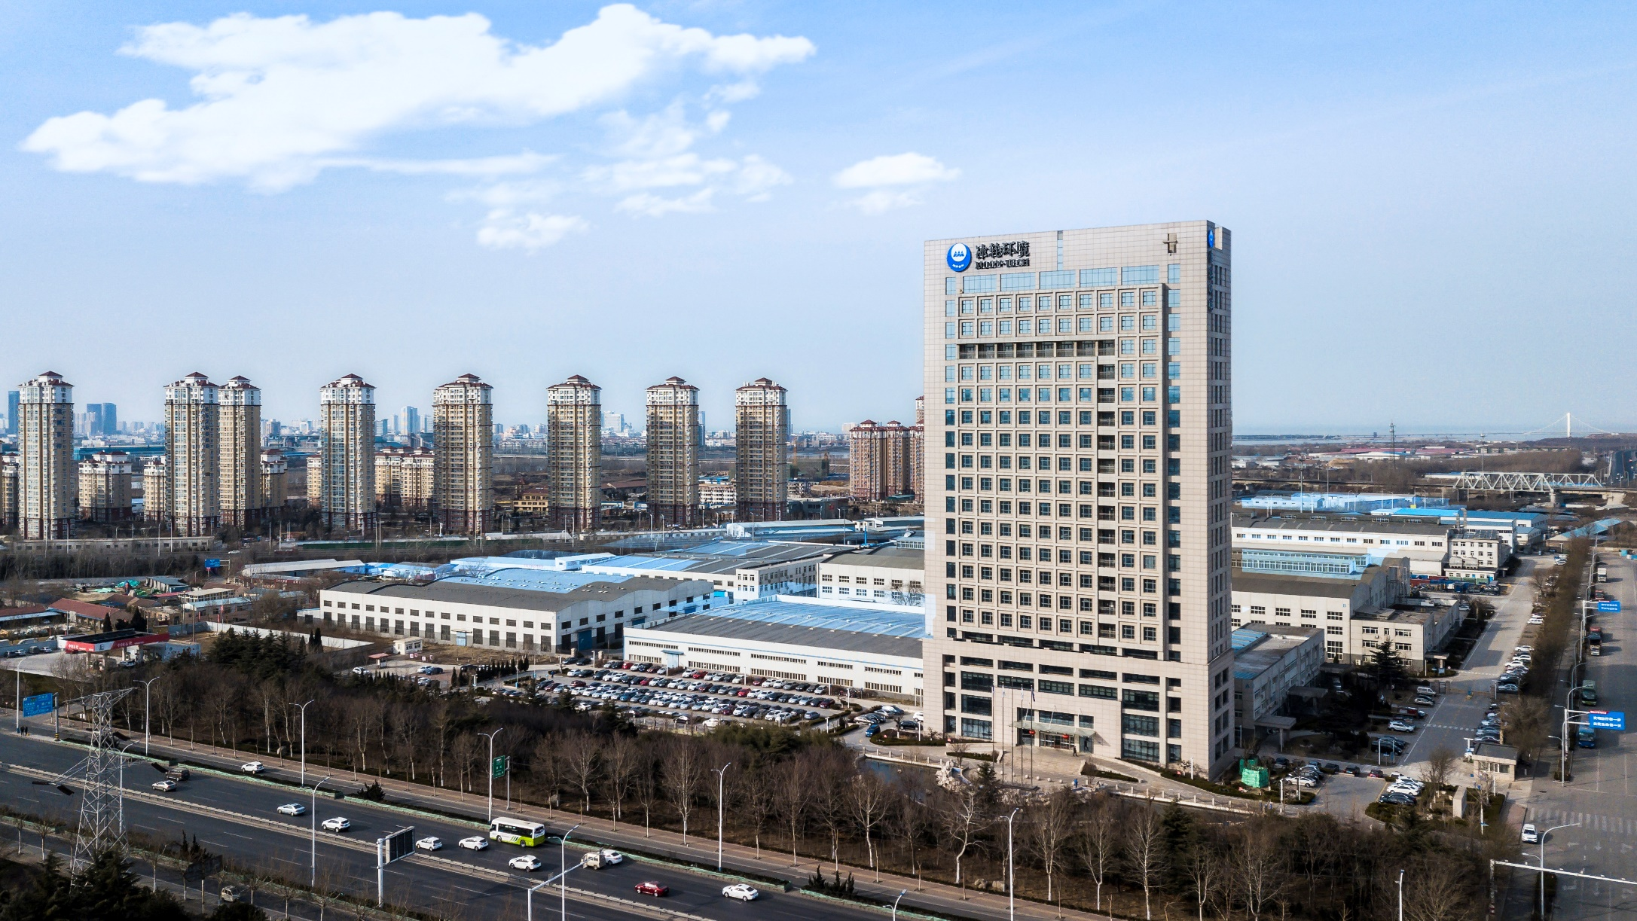
冰轮介绍
MOON GROUP
烟台冰轮集团有限公司创建于1956年，是以低温冷冻、中央空调、环保制热、能源化工装备、精密铸件等为主导产业的跨行业、国际化经营的大型集团化企业。冰轮集团旗下冰轮环境技术股份有限公司（代码：000811）1998年在深交所上市。

Slide 4
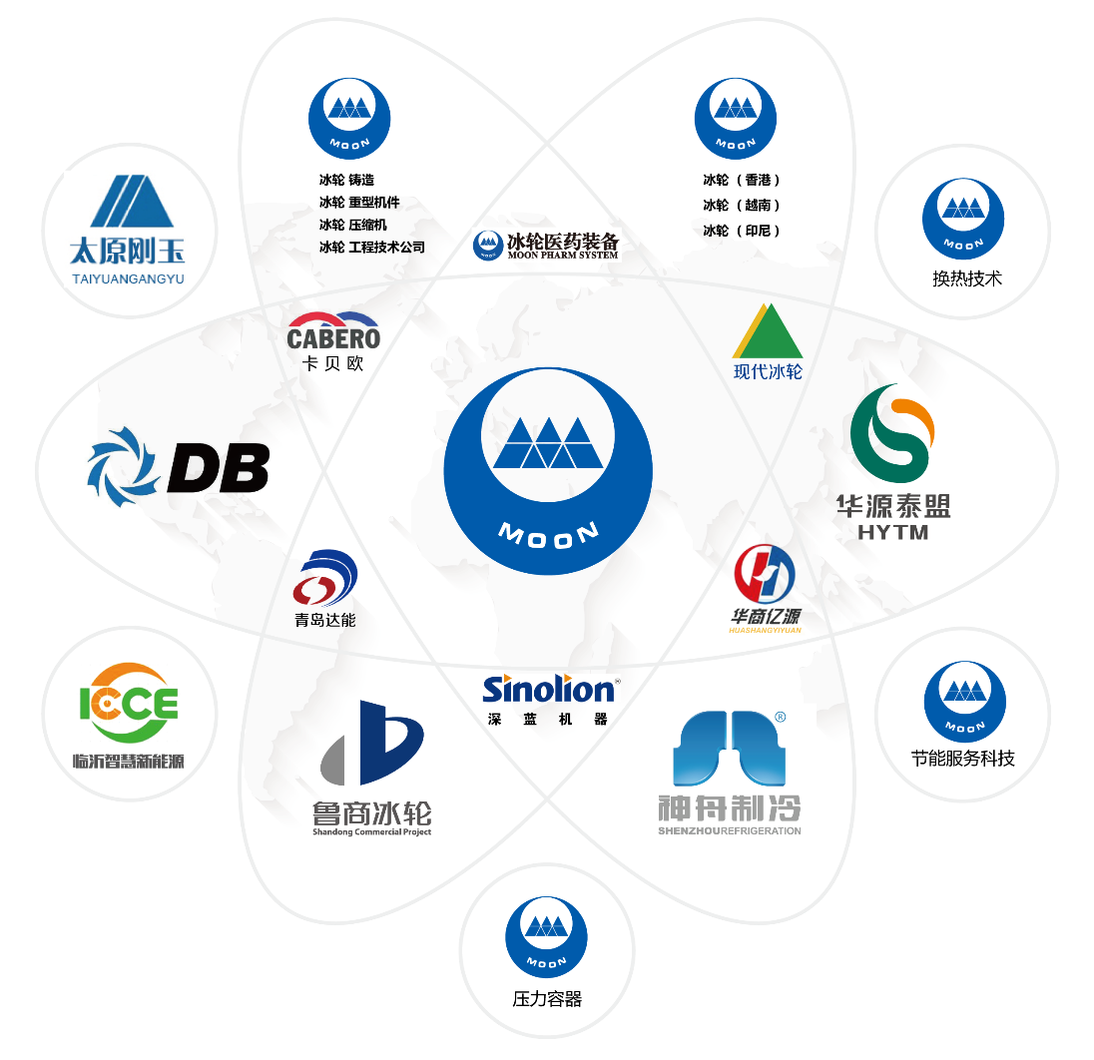
冰轮介绍
MOON GROUP
72亿元总资产（截止2018年末）
从业员工5000多人(含海外外籍员工）
在19个国家设立办事处， 服务于60多个国家和地区的广大客户
国内服务网络: 38个办事处覆盖全国
中国机械工业核心竞争力30佳
中国机械工业100强 （第59位）
中国大企业集团竞争力500强
中国民族制冷行业领军企业
中国最大的螺杆压缩机生产和出口企业集团
中国唯一能同时生产开启式、半封闭、全封闭螺杆压缩机企业集团
世界中国唯一能提供从-271度~+200度宽温区制冷制热系统综合方案企业集团

Slide 5
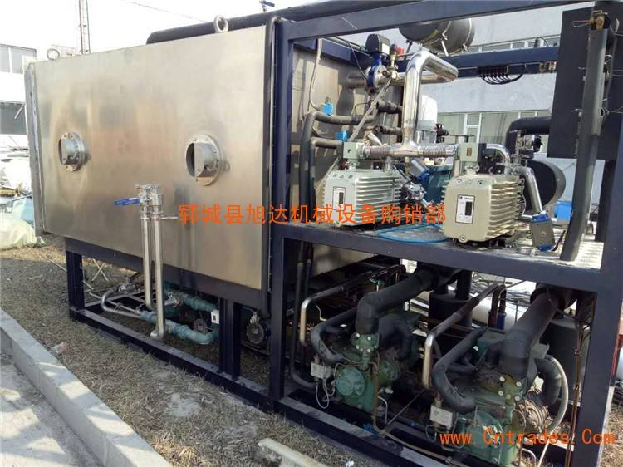
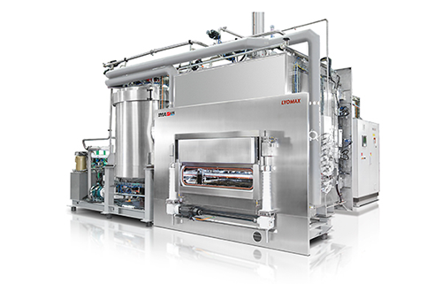
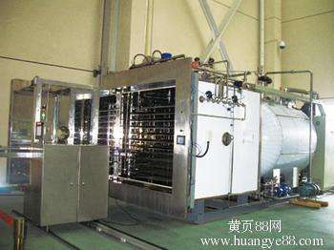
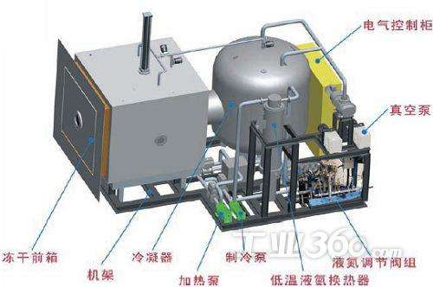
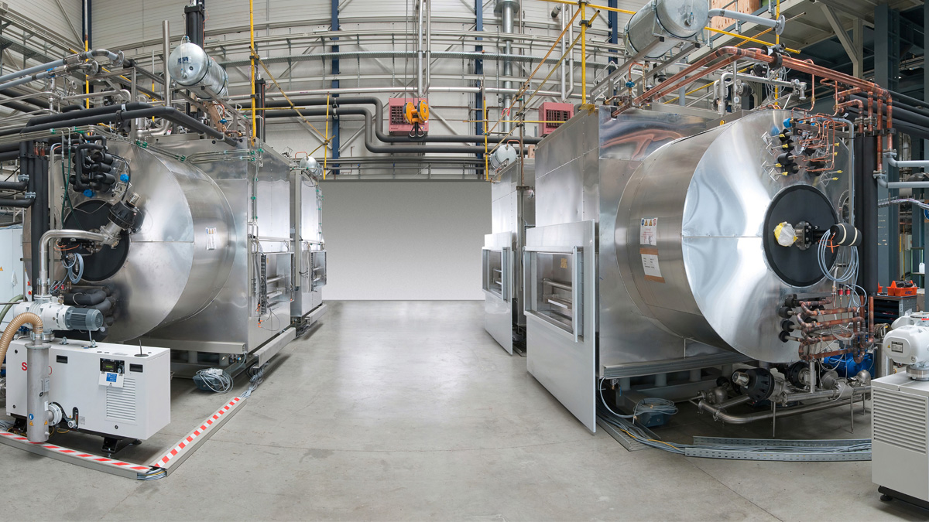
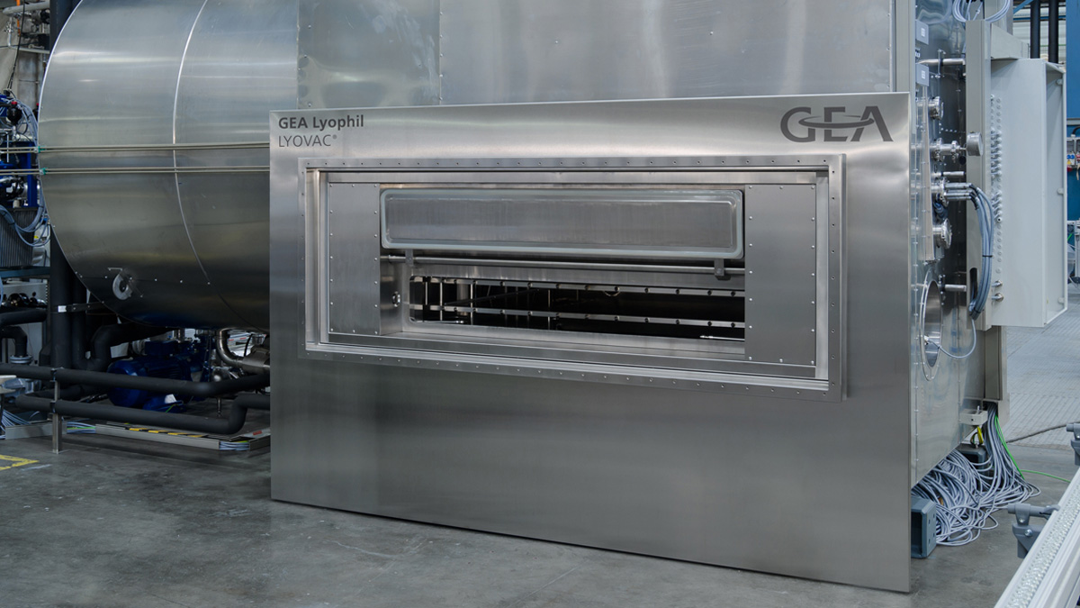
冻干机结构
Structure
Notes:
由来：外国主流的一体式设计。方形-》重量太大，热负荷太大；卧式圆柱-〉需要更大体积来满足捕冰量，占用更大的空间

Slide 6
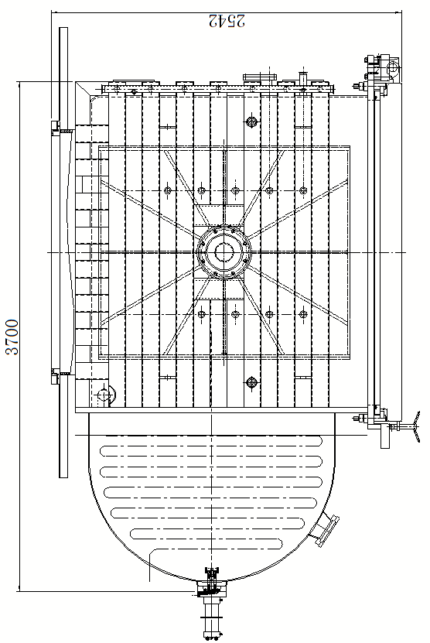
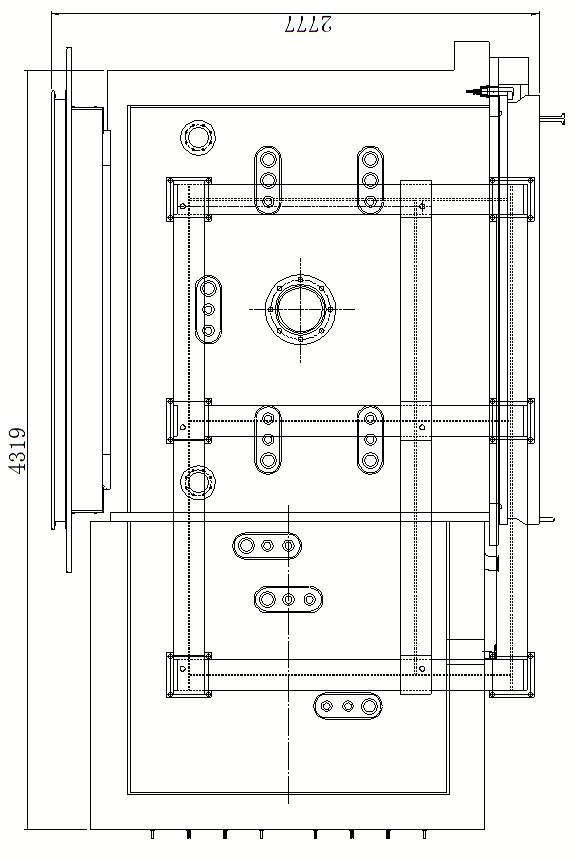
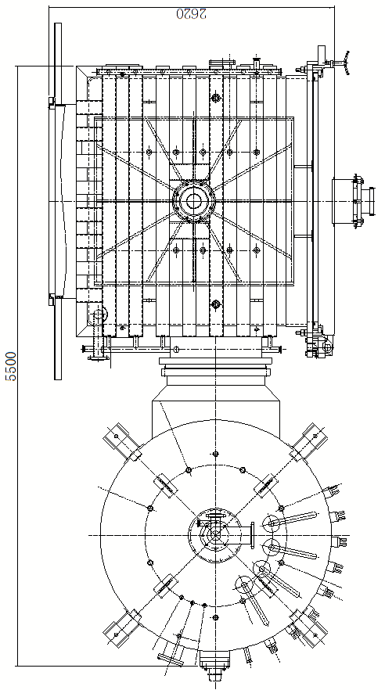
容器结构
VESSEL
2620
2777
示例一
2642
冰轮
示例二
3700
4319
5500
主流厂商40m²冻干机尺寸（mm）
Notes:
由来：外国主流的一体式设计。方形-》重量太大，热负荷太大；卧式圆柱-〉需要更大体积来满足捕冰量，占用更大的空间

Slide 7
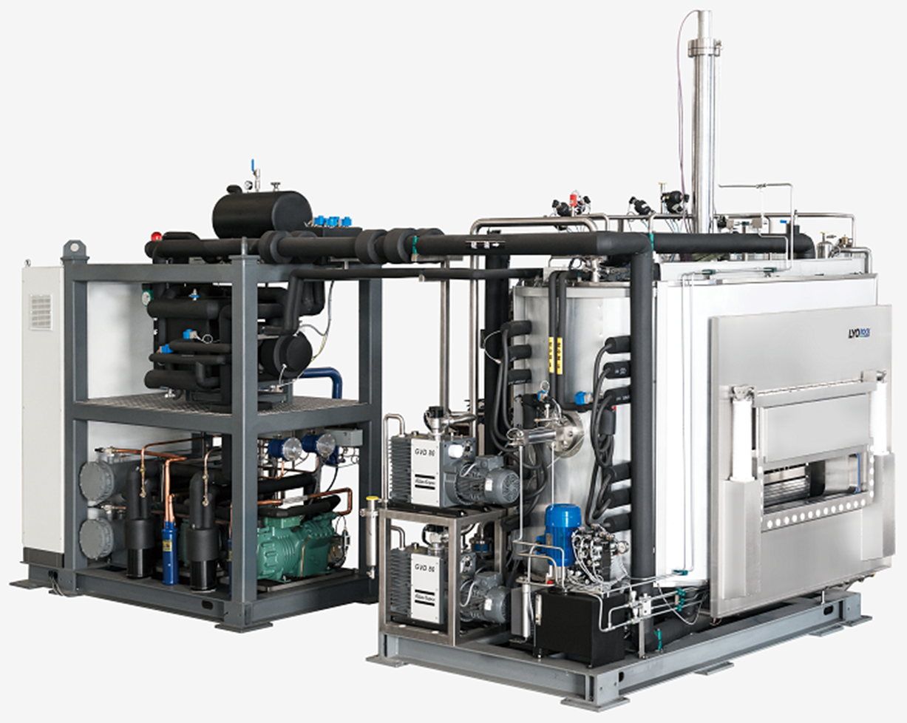
容器结构
VESSEL
占地面积小
节省机械间的空间，同等产量的机型，冰轮占用更小的面积
固定面积下，可以摆放更大产量的冰轮设备（升级改造时）
重量轻，热负荷小
半圆柱设计，无需加强筋，所以重量轻
在所有换热环节，都更加节能
Notes:
由来：外国主流的一体式设计。方形-》重量太大，热负荷太大；卧式圆柱-〉需要更大体积来满足捕冰量，占用更大的空间

Slide 8
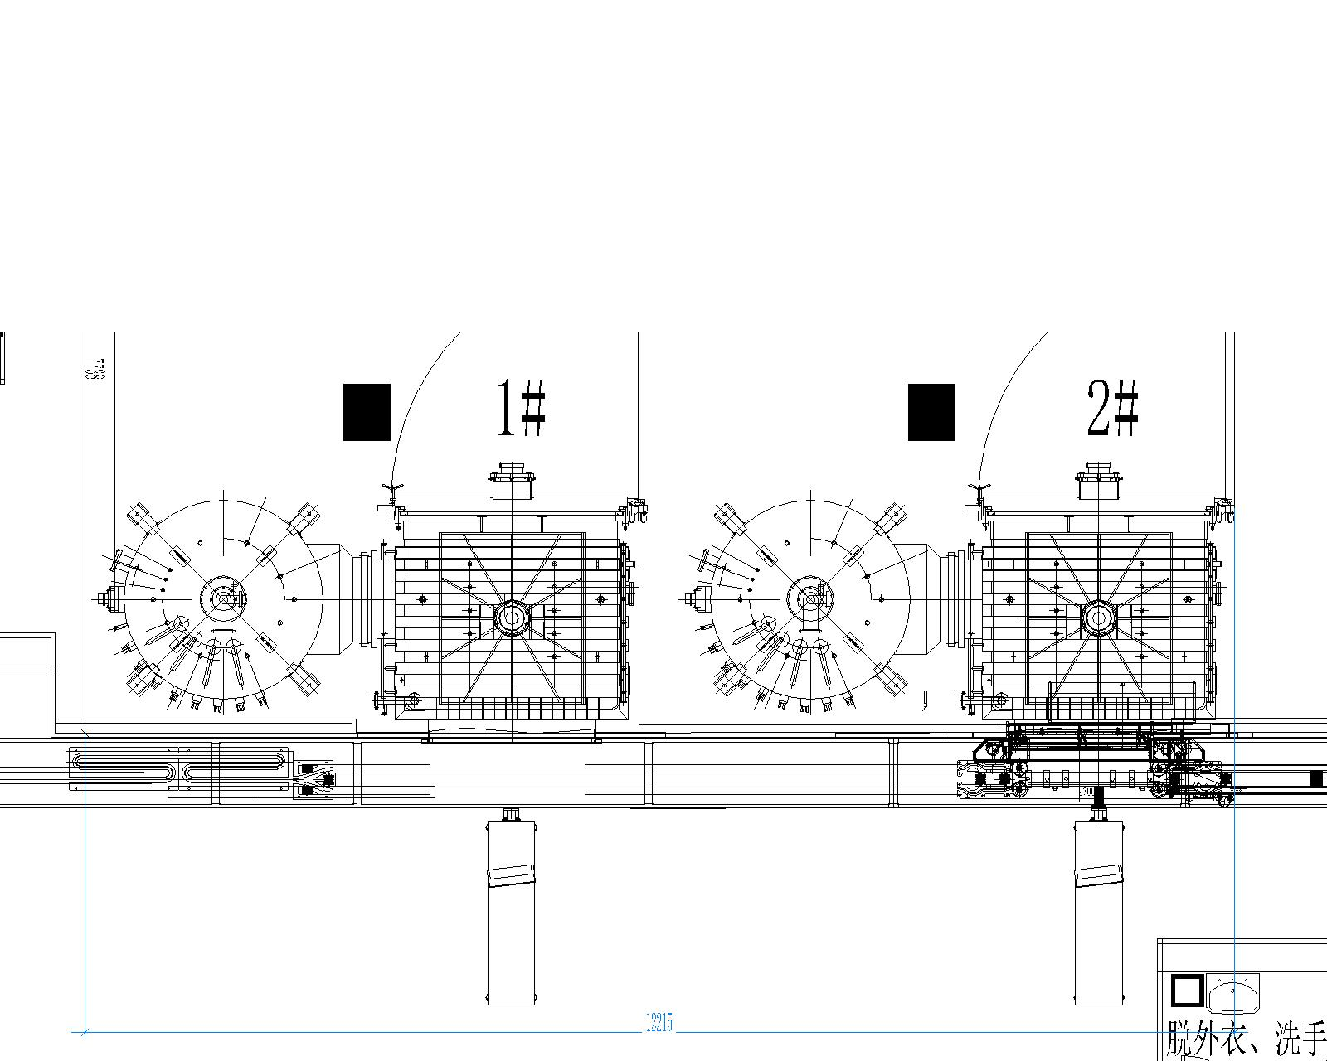
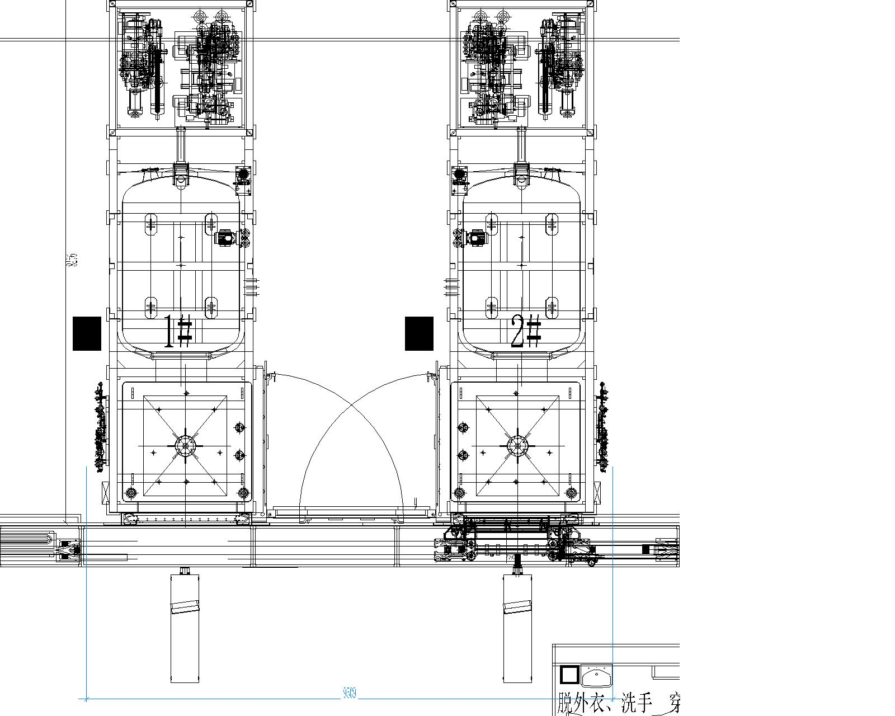
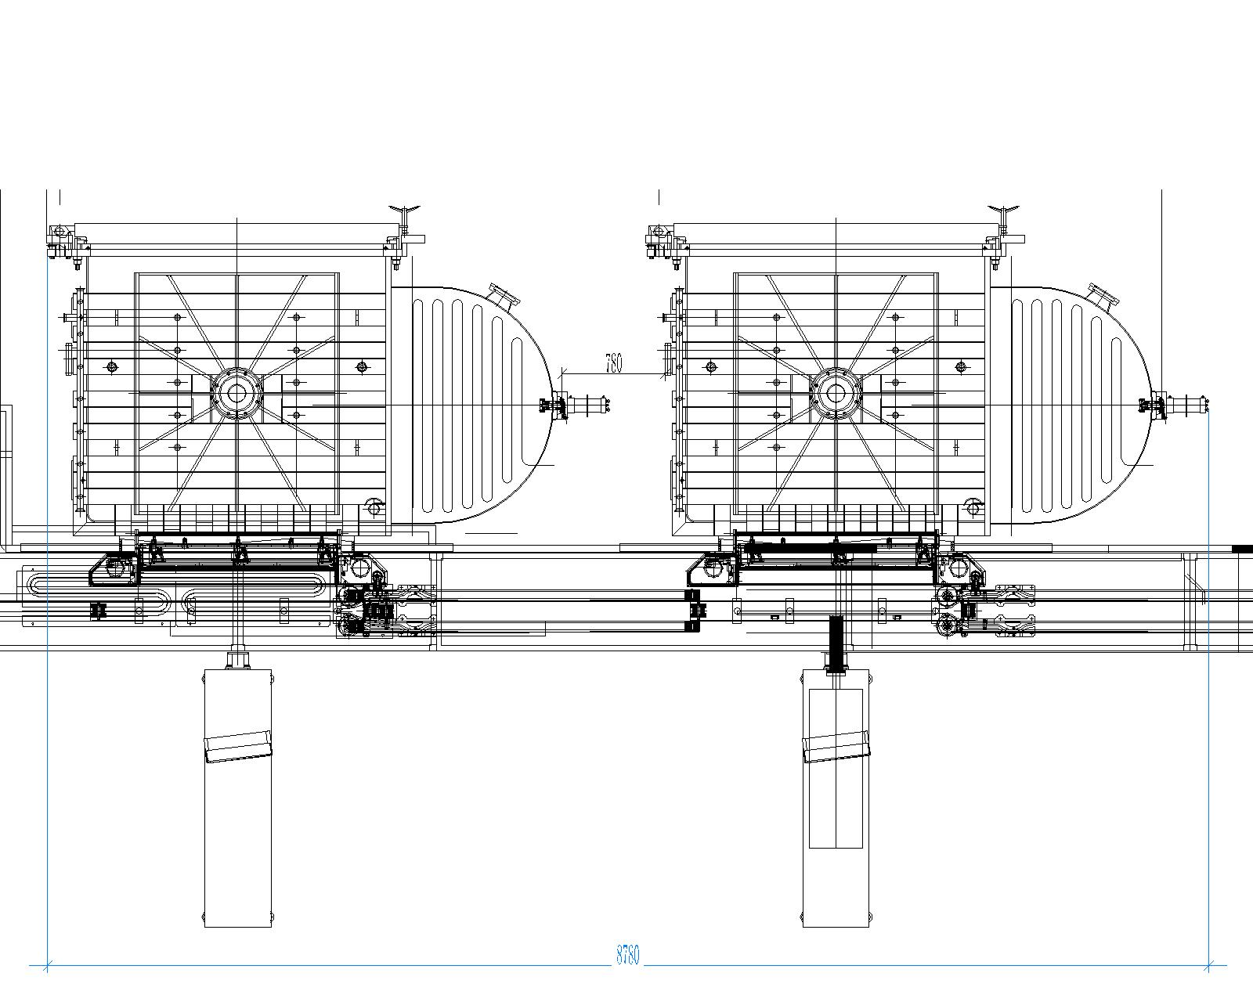
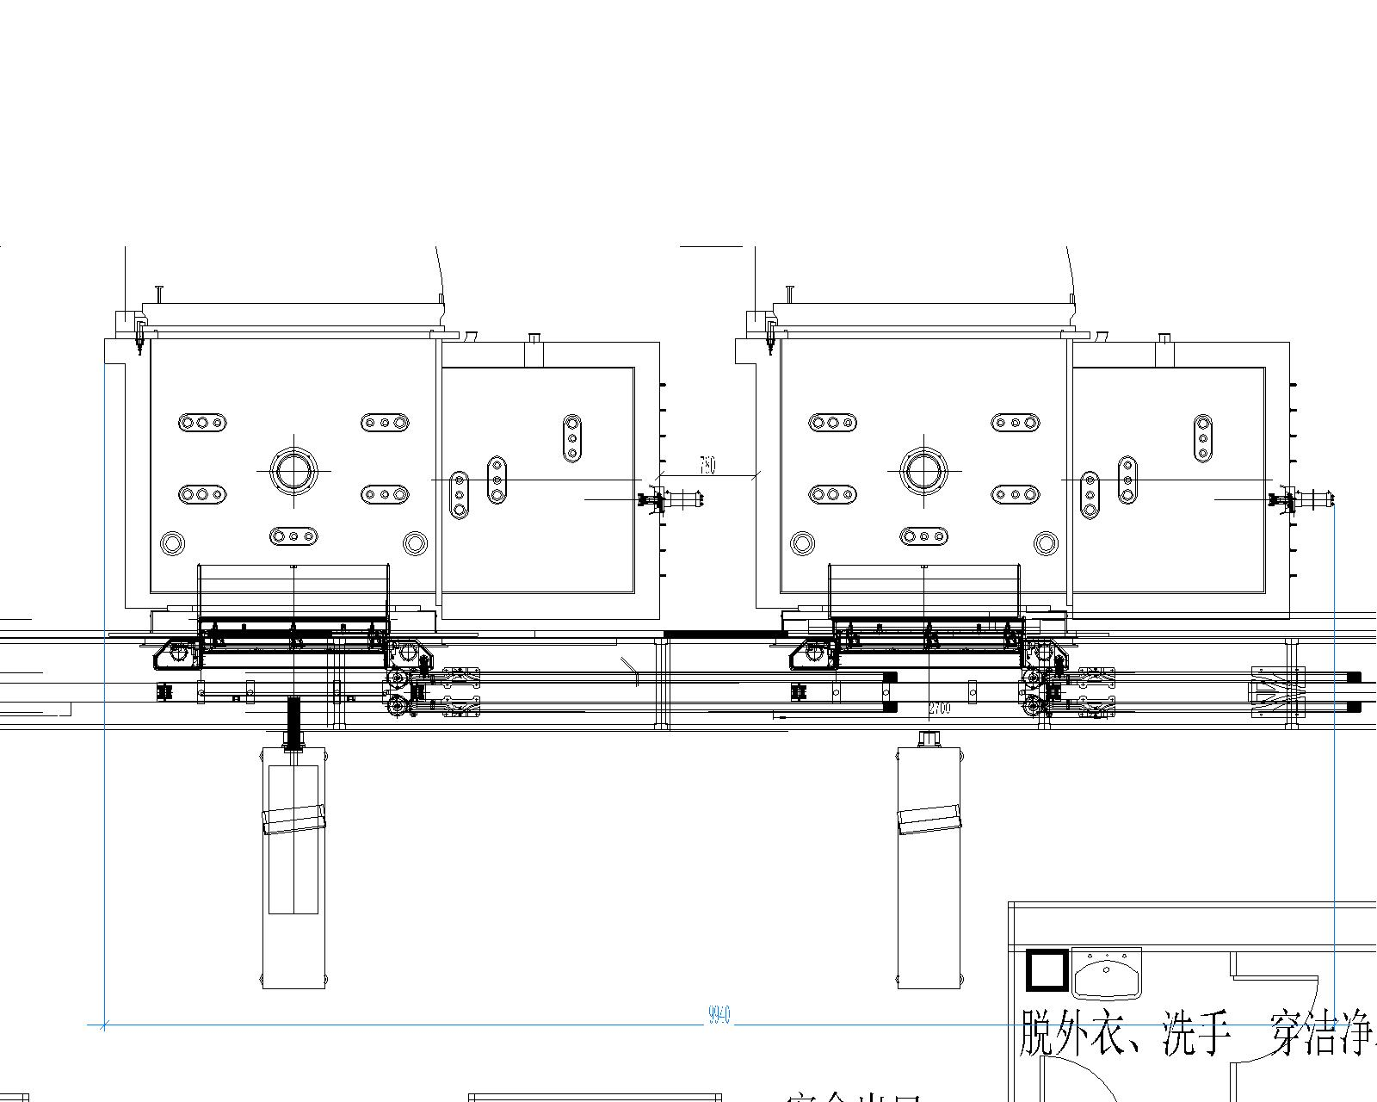
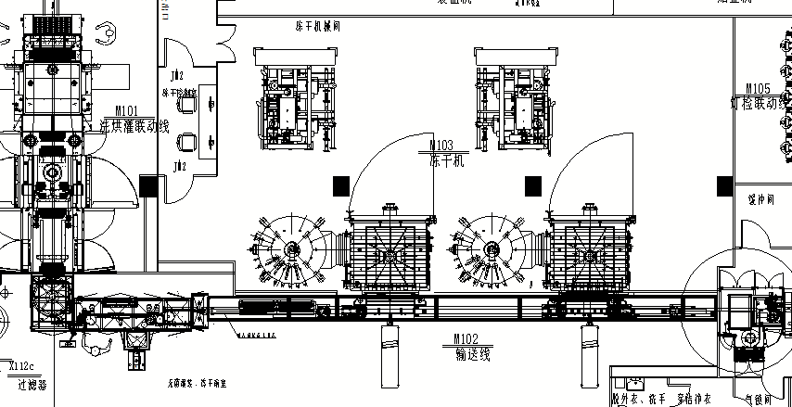
容器结构
VESSEL
40m²冻干机布局图示例1
Notes:
由来：外国主流的一体式设计。方形-》重量太大，热负荷太大；卧式圆柱-〉需要更大体积来满足捕冰量，占用更大的空间

Slide 9
年度工作概述
ANNUAL WORK SUMMARY
36%
18%
相对于示例1
相对于示例2
单机占地缩小比例
冰轮冻干设备单机较目前主流一线设备在机械间占地面积的缩小量，导致相应的A级区净化区域面积也会有等比例的缩小。

Slide 10
容器结构
VESSEL
40m²冻干机布局图示例1
Notes:
由来：外国主流的一体式设计。方形-》重量太大，热负荷太大；卧式圆柱-〉需要更大体积来满足捕冰量，占用更大的空间

Slide 11
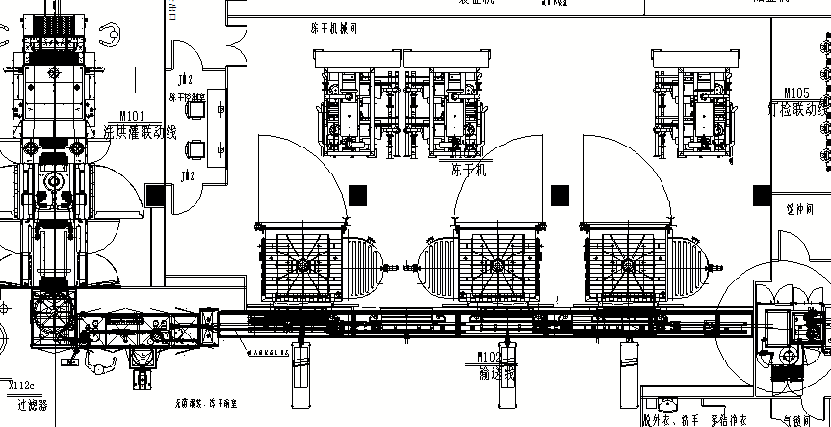
设备布局
LAYOUT
40m²冻干机布局图示例3
Notes:
由来：外国主流的一体式设计。方形-》重量太大，热负荷太大；卧式圆柱-〉需要更大体积来满足捕冰量，占用更大的空间

Slide 12
空间节省
SAVE SPACE
50%
37%
产能提高量
压缩洁净厂房面积
同等面积下，冰轮设备提高多达50%产能
同等产能下，冰轮设备压缩了37%的洁净厂房（A、B级区域），节约了109万/年以上

Slide 13
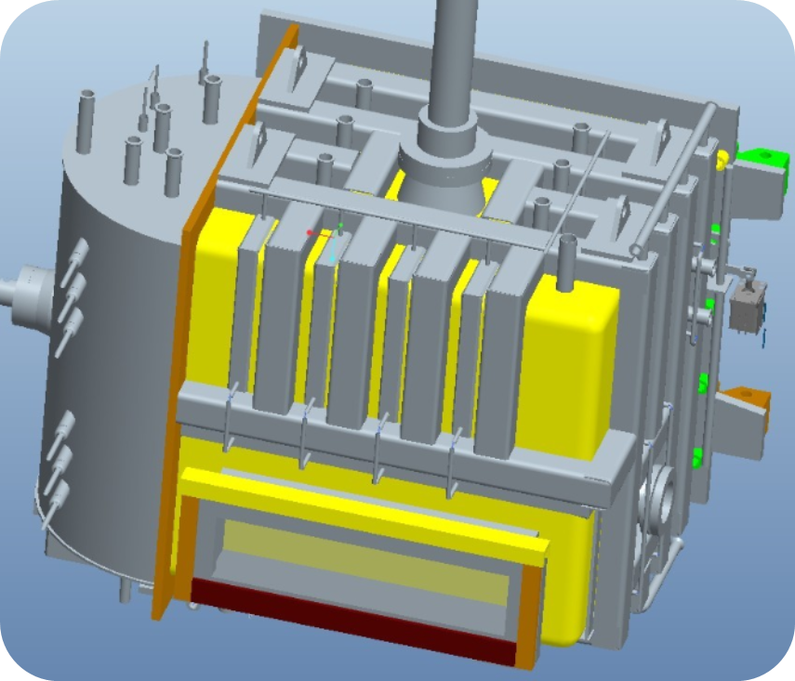
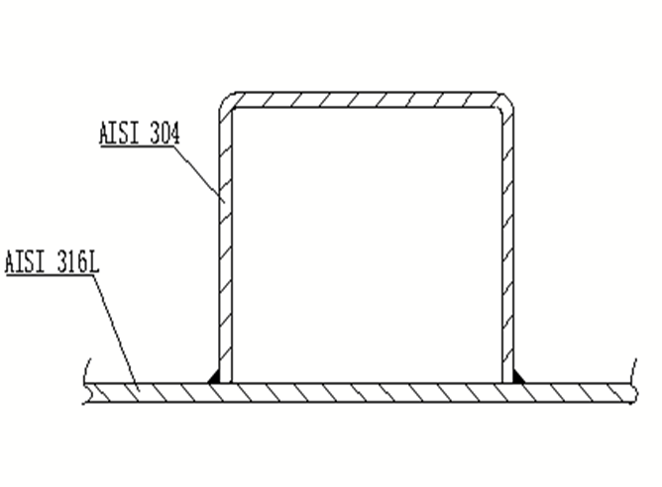
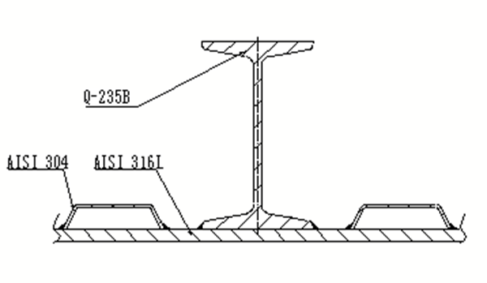
双夹套设计
DUAL JACKET
Notes:
由来：外国主流的一体式设计。方形-》重量太大，热负荷太大；卧式圆柱-〉需要更大体积来满足捕冰量，占用更大的空间

Slide 14
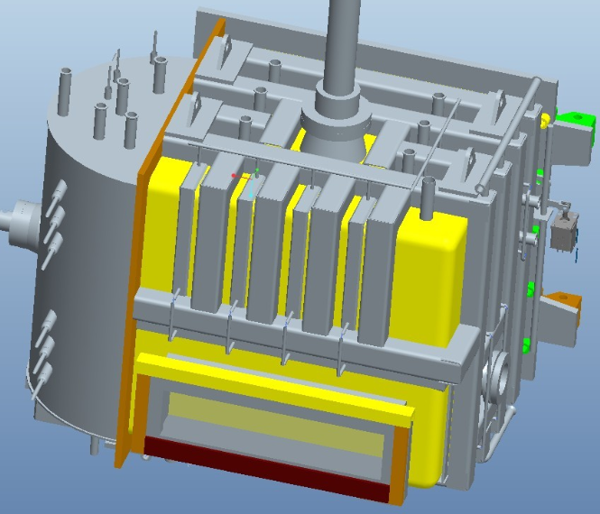
双夹套设计
DUAL JACKET
加热夹套
冷却夹套
CIP的辅助加热
SIP的辅助加热
SIP后的快速冷却
低温进料辅助冷却
Notes:
由来：外国主流的一体式设计。方形-》重量太大，热负荷太大；卧式圆柱-〉需要更大体积来满足捕冰量，占用更大的空间

Slide 15
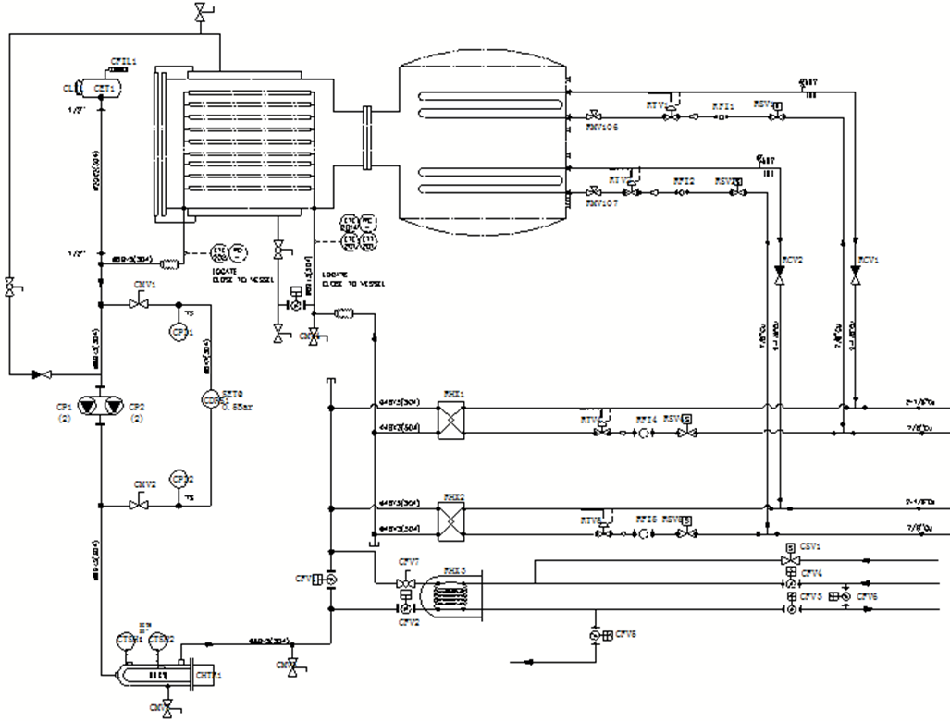
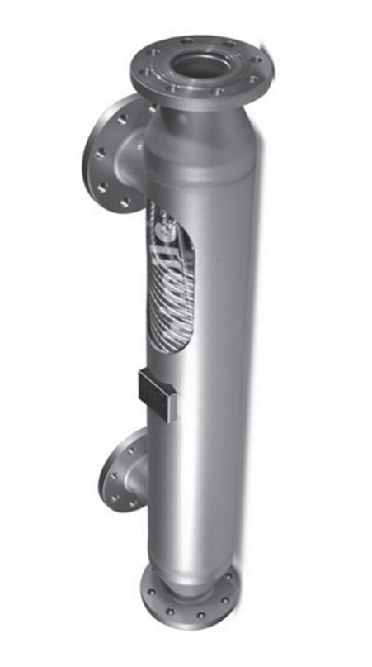
双夹套设计
DUAL JACKET

Slide 16
双夹套设计
DUAL JACKET
CIP过程中
SIP过程中
PW冲洗过程
升温速率
纯蒸汽和工业蒸汽同时作用，大大提高箱体升温速率，缩短SIP时间，为您节省？？？元
提升水的溶解效果，减少冲洗次数，节省PW消耗量，缩短CIP时间
WFI淋洗过程
纯蒸汽的使用
提升水的溶解效果，缩短淋洗时间，节省WFI消耗量，缩短CIP时间
降低因为其他设备对纯蒸汽的使用造成的对冻干机SIP过程的影响

Slide 17
双夹套设计
DUAL JACKET
冷却夹套硅油与板层内硅油共享一套循环泵系统
SIP后的冷却
低温进料前的冷却
……
提高冷却速率
避免箱体变形
冷却夹套与板层同步工作，加速了整个箱体内外的降温速率，节省生产时间
冷却夹套与板层同步工作，避免箱体内外巨大温度差的产生，避免导容器变形及泄漏的风险

Slide 18
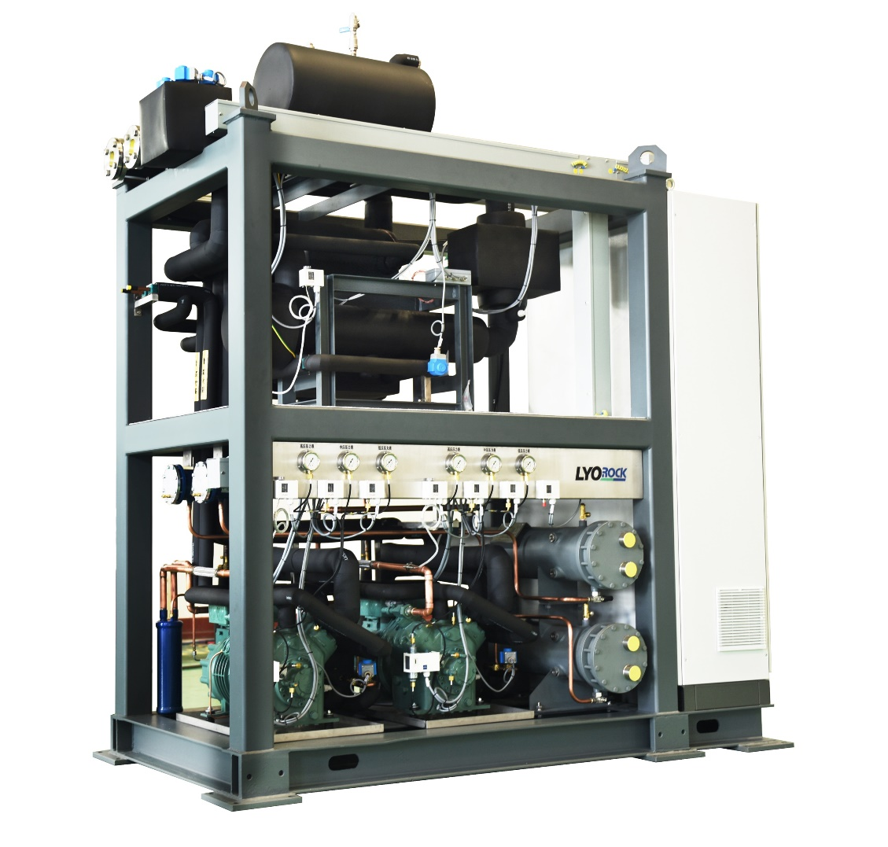
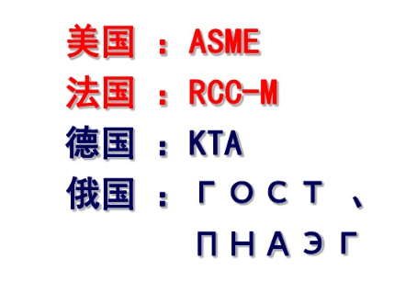
制冷系统
REFRIGERATION SYSTEM
控冷过程中板层的制冷与冷阱的制冷无需切换
控制方式更简便高效
制冷系统3年稳定运行承诺
冻干曲线更平稳
依托冰轮的强大制冷背景

Slide 19
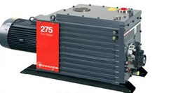
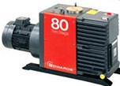
真空系统
VACCUM SYSTEM
40m²冻干机的真空系统配置
+
=
购买成本 23.8万元
装机功率 11KW
运行功率 11KW
EM175
EM175
+
+
=
购买成本 22.2万元
装机功率 6.6KW
运行功率 4.4KW
EM80
EM80
EM80

Slide 20
感谢聆听
吴彤
总经理
tong.wu@moonprocess.com

